Slide 1
Protección social en salud en México: avances y retos
Juan Pablo Gutiérrez
jpgutier@insp.mx

Slide 2
Dimensiones de la cobertura universal en salud
Salud para tod@a
Servicios adecuados y oportunos
Protección financiera

Slide 3
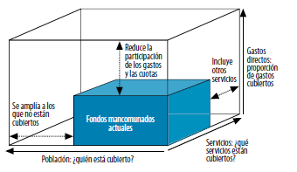
OMS 2010

Slide 4
Avances y retos
Protección social en salud
Impresionante incremento en afiliación a esquemas de protección
Cobertura efectiva en salud
Avances en intervenciones de poca complejidad
Aún no están todos; necesario enfocarse en los jóvenes: triple Ni (estudios, trabajo, protección en salud)
Los que están buscan servicios privados
Retos en tanto es mayor la interacción con personal de salud
El reto es la calidad de los servicios

Slide 5
Salud, Pobreza y capital humano

Slide 6
¿Por qué es importante la salud?
Valor intrínseco
Importante en si misma para los individuos
Derecho a la protección de la salud establecido en la Constitución
Valor como inversión
Capital humano: habilidades y conocimientos
Tiempo saludable para aprender, para producir

Slide 7
La pobreza incide en el estado de salud, con
un ciclo perverso.
Limitado acceso a
bienes y servicios
Recursos limitados
Perpetua pobreza
Condiciones precarias de habitación
Afecta atención a la
salud
Limita acumulación de capital salud
Sin recursos, no hay inversión, sin inversión
no se generan recursos

Slide 8
Desde la óptica de capital humano, la inversión
en salud es necesaria para el desarrollo.
Mejor salud
Mayor productividad
Reducción en pobreza
Incrementos en
productividad
Crecimiento económico
Equidad
Fortalece la democracia

Slide 9
Estatura en personas adultas en México por decil socioeconómico

Slide 10
Rendimientos en ingresos del capital salud en México por sexo
***
***
***
***
***
***
***

Slide 11
Salud y capital humano

Slide 12
Protección en salud

Slide 13
Protección social en salud
Eliminar las barreras financieras de acceso a los servicios de salud
Reducir el gasto de bolsillo
Eliminar el gasto catastrófico / empobrecedor
Elemento de la cobertura universal:
Salud para tod@s
Oferta adecuada para las necesidades
Financiamiento

Slide 14
Trayectoria de la protección en salud en México
Desarrollo del sistema de salud asociada a condición de empleo
Perspectivas de crecimiento industrial no logradas
Persistencia de población no protegida
Empobrecimiento asociado a gastos catastróficos
Escenario actual
Desempleo por arriba de los niveles previos a la crisis de 2010
Incrementado la proporción de auto-empleados o trabajadores sin prestaciones

Slide 15
Abordaje a la protección social en salud
Sistema de Protección Social en Salud
Reforma de 2003
Contexto en 2000: 3.5% de hogares con gastos catatróficos, 50% del gasto de salud era de bolsillo
Complementar la oferta de protección para la población sin seguridad social
Objetivo: asegurar a la población sin seguridad social para 2010

Slide 16
Evolución de la protección en salud en México: 2000
55.8 millones

Slide 17
Evolución de la protección en salud en México: 2006
10.7 millones
52.0 millones

Slide 18
Evolución de la protección en salud en México: 2012 (sin ajustes)
29.2 millones
42.0 millones

Slide 19
Evolución de la protección en salud en México: 2012 (CON ajustes)
24.6 millones
44.4 millones

Slide 20
La información generada por las ENSAnut es consistente con datos de INEGI

Slide 21
¿Quiénes son los que han quedado fuera de la protección en salud?
Nivel socioeconómico
Lugar de residencia
Aspectos demográficos

Slide 22
El porcentaje sin protección es similar por quintil socioeconómico

Slide 23
Pero el punto de partida en 2006 era heterogéneo

Slide 24
Las cifras por entidad reflejan igualmente el avance en la protección de 2006 a…

Slide 25
…2012, aunque con cierta heterogeneidad entre entidades federativas

Slide 26
Protección en salud por tamaño de localidad de residencia
Porcentaje de la población SIN protección en salud

Slide 27
En términos del perfil demográfico, se observan diferencias entre la población bajo diferentes esquemas de protección en salud
14%
Porcentaje de la población por quintil de edad
12%
10%
8%
6%
4%
2%
0%
Total
Ninguna
SP
IMSS
ISSSTE

Slide 28
El principal reto en cobertura está en los mexicanos entre 15 y 29 años, en particular los que no estudian ni trabajan (ya no los cubren los padres)

Slide 29
¿En dónde se atiende la población?
Cerca de 40% de las consultas ambulatorias (9.3m quincena) se dan en el sector privado, de las que 40% son en consultorios de farmacias
1.4 millones de consultas a la quincena

Slide 30
Incluso 30% de los afiliados a servicios públicos recurre a los privados para su atención (1/3 en consultorios de farmacias)
La mayor parte en SESAS (18%)

Slide 31
¿Por qué la población no asiste a los servicios públicos?
Calidad
Calidez

Slide 32
Porcentaje de adultos con diagnóstico médico de diabetes por niveles de HbA1C, 2006-2012
Porcentaje
En buen control metabólico
Niveles de HbA1C (%)

Slide 33
Porcentaje de adultos con Dx medico previo y control (n=1,943)
Control: <140/90 mmHg

Slide 34
Porcentaje de HTA controlada en adultos, por tipo de institución de salud (n=1,414)
Control; <140/90 mmHg
HTA = DX previo y hallazgo

Slide 35
En la atención al parto, ha crecido la proporción de cesáreas
Porcentaje de nacimientos por cesárea en mujeres de 20 a 49 años de edad

Slide 36
Con una proporción elevada de cesáreas programadas
Porcentaje ideal para todo tipo de cesárea

Slide 37
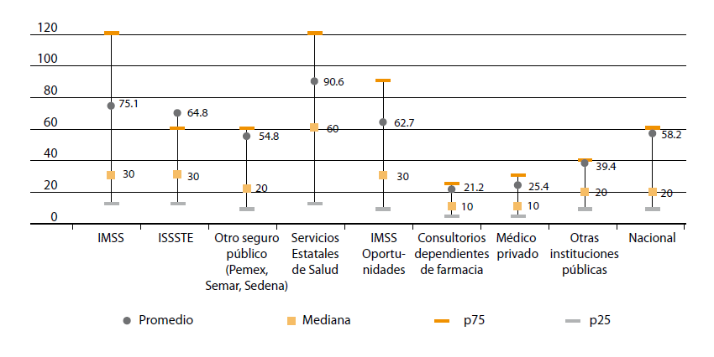
Tiempos de espera

Slide 38
Cobertura efectiva
Medida de cobertura efectiva
Cobertura de intervenciones en la población con necesidad con ajuste por calidad
Medidas de nivel socioeconómico
Quintiles, enfoque para aproximar ingreso
Pobreza multidimensional
Análisis de tendencias en las brechas (2006-2012)
En exploración generar medida para 2000

Slide 39
Equidad inmunológica: probabilidad igual de vacunación

Slide 40
En intervenciones que requieren mayor interacción con el proveedor, hay diferencias por NSE

Slide 41
Estas diferencias son más evidentes en intervenciones en adultas

Slide 42
Y se evidencian en la atención al nacimiento

Slide 43
En el tiempo, las brechas persisten

Slide 44
Las estrategias para acercar a la población a los servicios mejoran los resultados
**
***
***
***
*
**
*
* p < 0.1 ** p < 0.05 *** p < 0.01

Slide 45
Si bien la atención al nacimiento sigue mostrándose como un reto
**
* p < 0.1 ** p < 0.05 *** p < 0.01

Slide 46
Persistencia en las brechas en medidas de cobertura efectiva
Relevancia de focalizar intervenciones
Necesidad de fortalecer la calidad de los servicios
Los programas sociales pueden incidir en las mismas
Nivel SE
Población indígena

Slide 47
Retos
El reto de la protección financiera va de la mano del reto de la efectividad de los servicios
A pesar de la afiliación, el gasto de bolsillo no desaparece si hay preferencia por otras opciones
Conveniencia en el acceso (calidad percibida) y/o los resultados esperados como elementos de decisión
Esquemas de incentivos para mejorar la calidad (efectividad)

Slide 48
Acceso efectivo
Condición de salud que requiere atención
Posibilidad conveniente para acudir a un servicio de salud
Atención resolutiva
Mejorar la calidad de los servicios y eliminar las barreras de acceso para potenciar la inversión en capital humano

Slide 49
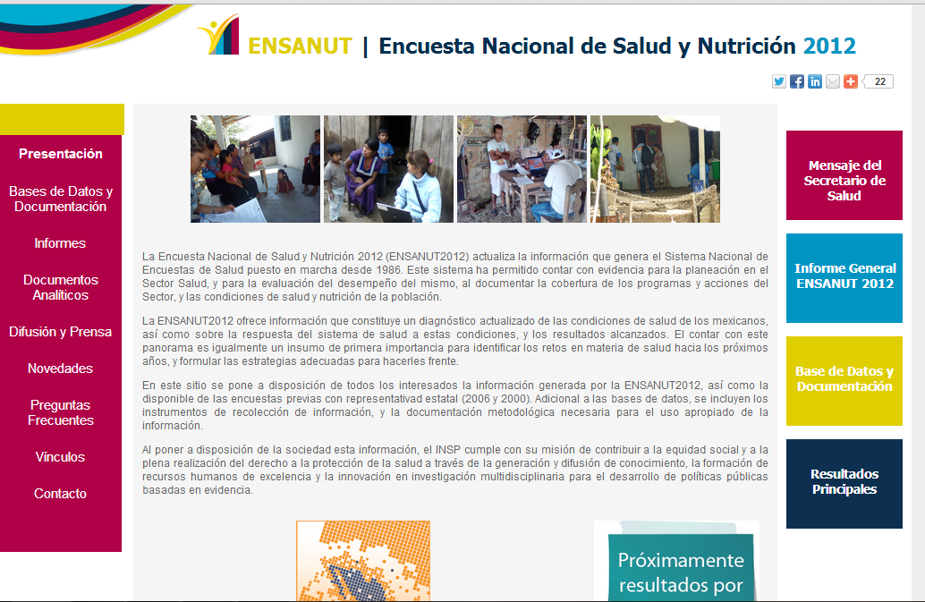
ensanut.insp.mx

Slide 50
Protección social en salud y cobertura efectiva en México: avances y retos
Juan Pablo Gutiérrez
jpgutier@insp.mx

Slide 51
Las encuestas han sido una herramienta clave en México para monitorear las condiciones de salud y nutrición de la población, así como para la formulación de políticas en salud
ENDEYO
ENVIM
AH1N1
ENSE
ENCOVA
ENSE
ENSE
EMECADI
ENED
ENPD
EMECADI
ENEC
ENN
ENCOVA
ENEC
ENN
ENCOVA
EPTRO
ENGASS
ENA
ENA
ENA
Colima
ENA
SSA OMS
ENA
Eval SP
Salud
Salud
Salud
ENSANUT
ENSANUT
1987 1988 1989 1990 1991 1992 1993 1994 1998 2000 2001 2002 2003 2004 2005 2006 2007 2008 2009 2010 2012
EPTRO Encuesta para evaluar la Terapia de Rehidratación Oral
ENSE Encuesta Nacional Seroepidemiológica
ENN Encuesta Nacional de Nutrición
ENA Encuesta Nacional de Adicciones
ENCOVA Encuesta Nacional de Cobertura de Vacunación
ENDEYO Encuesta Nacional de Déficit de Yodo
EMECADI Encuesta sobre el Manejo Efectivo de Casos de Diarrea del Hogar en la Infancia
ENEC Encuesta Nacional de Enfermedades Crónicas
ENGASS Encuesta Nacional de Gasto y Aseguramiento de Servicios de Salud
ENVIM Encuesta Nacional de Violencia contra las Mujeres
ENED Encuesta Nacional de Evaluación del Desempeño
Salud Encuesta Nacional de Salud
Eval SP Evaluación Seguro Popular
ENSE: Encuesta Nacional de Salud en Escolares

Slide 52
Las ENSANUT han compartido como objetivos principales la generación de evidencia para informar políticas
ENSA 2000/ENN 1999 | ENSANUT 2005/2006 | ENSANUT 2012
Cuantificar la frecuencia, distribución y tendencias de indicadores selectos sobre condiciones de salud y nutrición, incluyendo deficiencias nutricionales, indicadores de sobrepeso y obesidad, enfermedades, tanto agudas como crónicas, lesiones y discapacidad, así como factores de riesgo conocidos de estas condiciones, en el ámbito nacional, regional, por entidad federativa y para zonas urbanas y rurales. Estudiar la cobertura, focalización y calidad de los programas y servicios de salud y nutrición y la satisfacción de los usuarios.

Slide 53
Pirámide de población

